Slide 1
L’idea di
nazione e il Romanticismo
Giacomo Botter, Andrea Spinelli
Giulio Pegorin
4^B LSSA I.S.I.S.S. G.Verdi

Slide 2
Nazione e Nazionalismo
 | Nazione | Nazionalismo
quando? | prima metà dell’800 | tutto il 900
definizione | peculiarità di ogni popolo | superiorità di un popolo
obiettivo politico | indipendenza di tutti i popoli | egemonia di un singolo popolo

Slide 3
Johann Herder
Filosofo tedesco, anti-illuminista convinto, Herder si fa portavoce del particolarismo europeo: infatti secondo lui “il vero, il bello e il buono non sono uguali” in ogni nazione.
Esaltava il medioevo e soprattutto i popoli germanici che si erano opposti alla conquista dell’Impero Romano. Inoltre, riteneva che le tradizioni, la lingua e la religione di un popolo non andassero mai abbandonate; è quasi un paradosso, perché quei germani che tanto ammirava furono gli stessi a convertirsi poi al cristianesimo.
Herder non credeva nell’esistenza di valori universali, ma non era un relativista: infatti non poneva tutti i valori e le ideologie sullo stesso piano, ma riteneva che ne esistessero di migliori e altre da abbandonare.

Slide 4
La reazione dei tedeschi all’invasione francese
Napoleone, animato da ideali illuministi, obbligò i tedeschi a concedere la completa parità giuridica agli ebrei. il popolo tedesco reagì rivendicando la propria originalità nazionale. Questo sentimento fu diffuso da un prestigioso filosofo, Johann Fichte, il quale tenne un discorso a Berlino sull’idea di nazione, che possono essere considerati come l’atto di fondazione del sentimento nazionale tedesco. Questo però sfociò, in seguito, in un esempio di nazionalismo, in quanto, per definire la differenza dei tedeschi dagli altri popoli, Fichte disse che solo i tedeschi erano in grado di produrre grande letteratura, in quanto unica lingua genuina e primitiva e il popolo tedesco occupava il posto di guida del genere umano.

Slide 5
La nascita del Romanticismo
Verso la fine del 700 vi fu un insoddisfazione nei confronti dell’illuminismo, in quanto vi trovarono molteplici errori nel loro pensiero. Non bastava la ragione per poter determinare l’uomo e le sue azioni, esso ha bisogno delle emozioni e dei sentimenti nella vita. Nulla si può raggiungere attraverso il solo uso della ragione, la quale divenne la causa primaria del dolore. Questa reazione anti-razionalista venne infine denominata Romanticismo, termine utilizzato per la prima volta da Madame de Stael, derivato da un aggettivo inglese fino allora usato per la pittura e i romanzi.

Slide 6
Illuminismo e Romanticismo
Illuminismo | Romanticismo
Razionalismo: ragione unico e principale strumento per raggiungere la felicità terrena | Rifiuto del razionalismo: la ragione aggrava il dolore dell’uomo e non penetra nel profondo della realtà
La ragione è la base di tutte le azioni umane | Esaltazione dei sentimenti, degli impulsi e delle passioni
Ottimismo: possibilità di raggiungere la felicità eterna | Pessimismo: le aspirazioni umane sono illusioni, destinate al fallimento
Disprezzo nei confronti del Medioevo | Ammirazione nei confronti del Medioevo

Slide 7
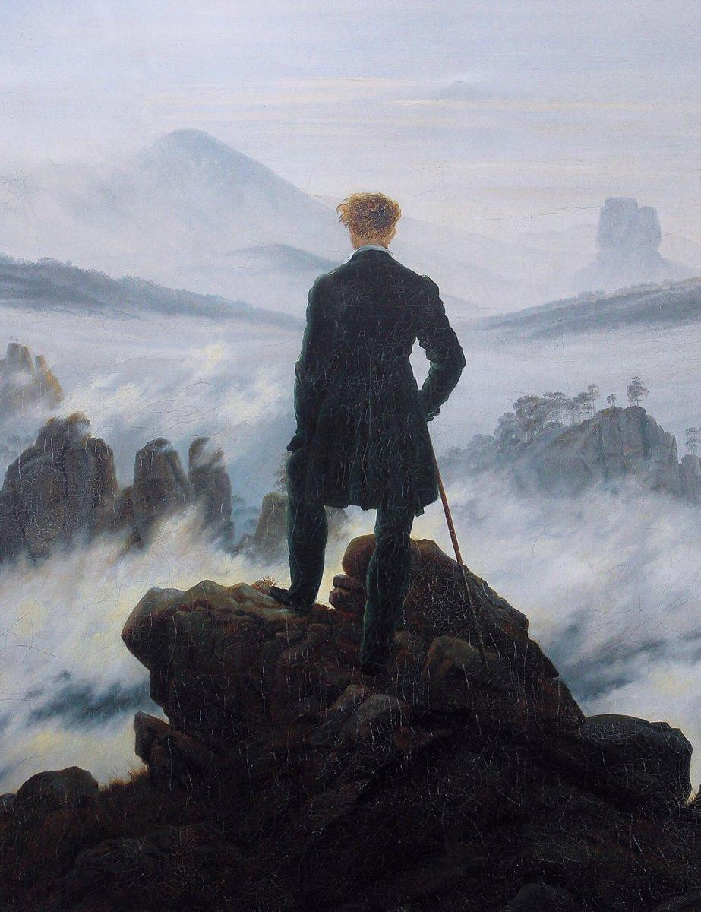
L’eroe romantico
L’eroe romantico per antonomasia dedica tutto se stesso a un ideale ed è disposto anche a sacrificare la propria vita per esso. Gli eroi vengono definiti anche titani dato che accettano sfide pur sapendo di uscirne sconfitti, il loro comportamento si basa quasi esclusivamente sulle passioni, dato che, come affermano i romanticisti, il loro comportamento è tanto più autentico, quanto meno è filtrato dalla ragione.

Slide 8
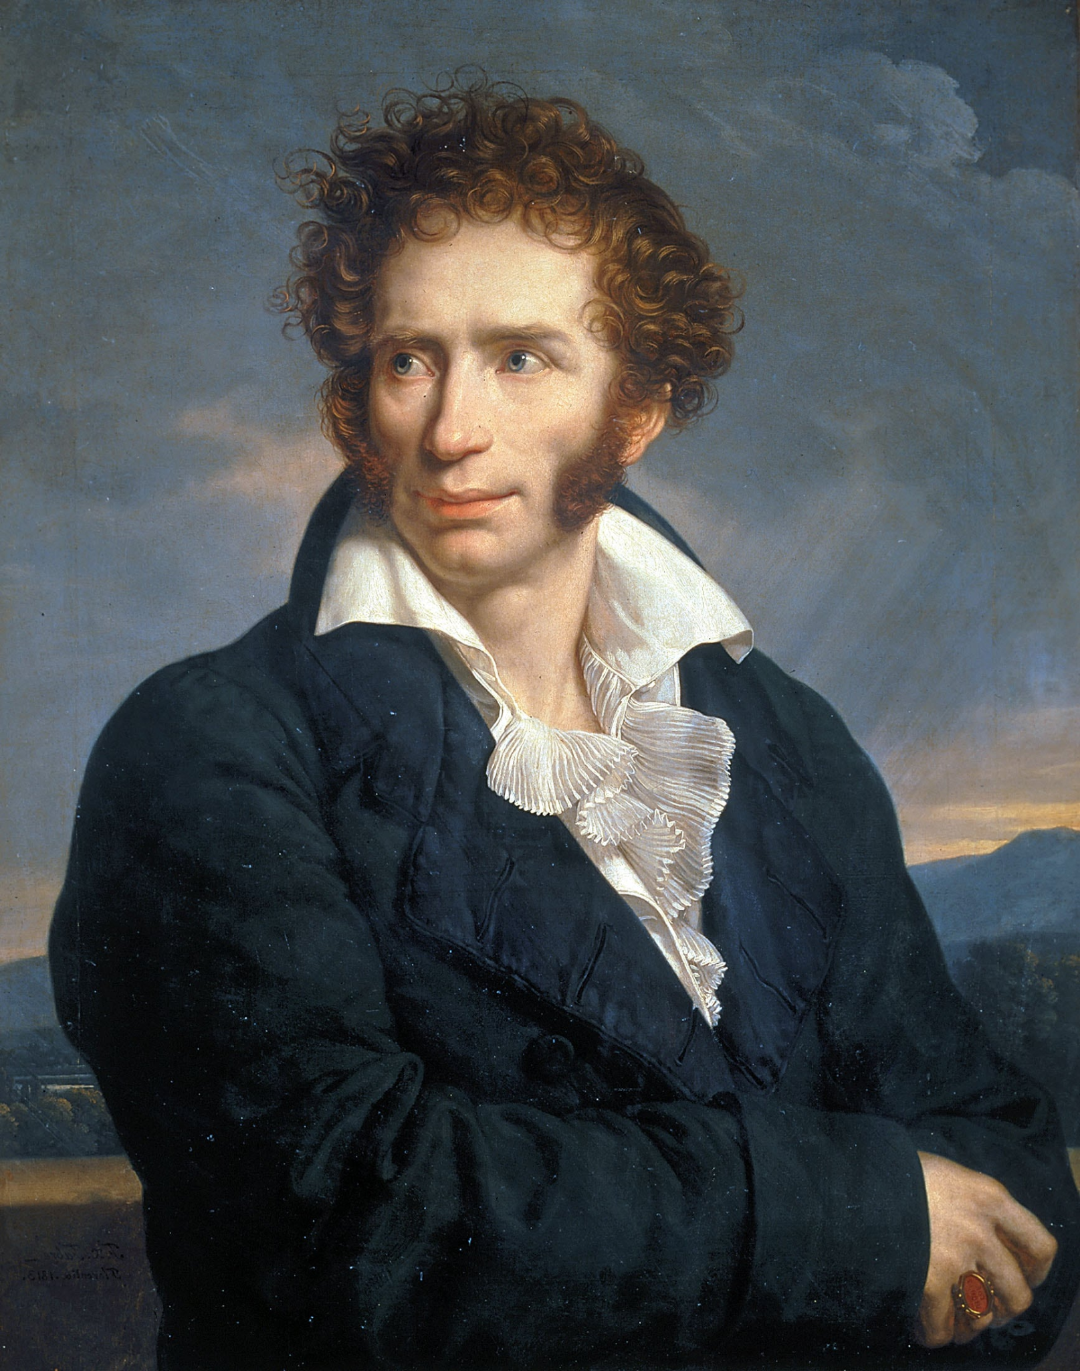
Gli eroi romantici più famosi
Werther nel romanzo “I dolori del giovane Werther” di Goethe che si suicida pur di non sottostare alle norme morali.
Saul nell’omonima tragedia di Vittorio Alfieri che lotta con Dio per mantenere il trono.
I cavalieri del romanzo “Ivanhoe” di Walter Scott che si gettano nelle imprese più rischiose senza valutare razionalmente le conseguenze.

